Slide 1

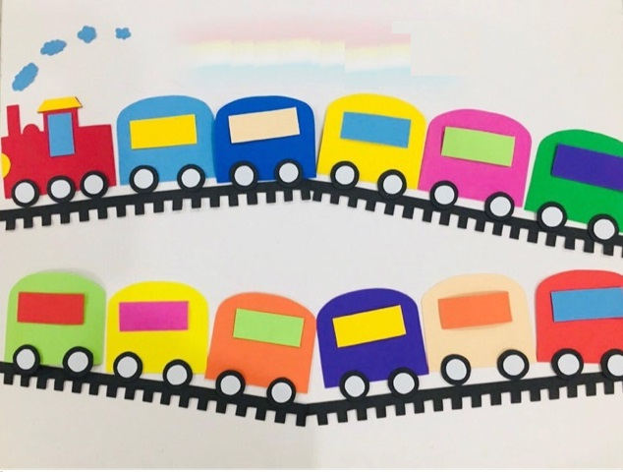
BÀI 2
1
2
3
4
5
TIA SỐ
CỦA EM
6
7
11
12
8
9
10
KHỞI ĐỘNG
Tiết 1

Slide 3
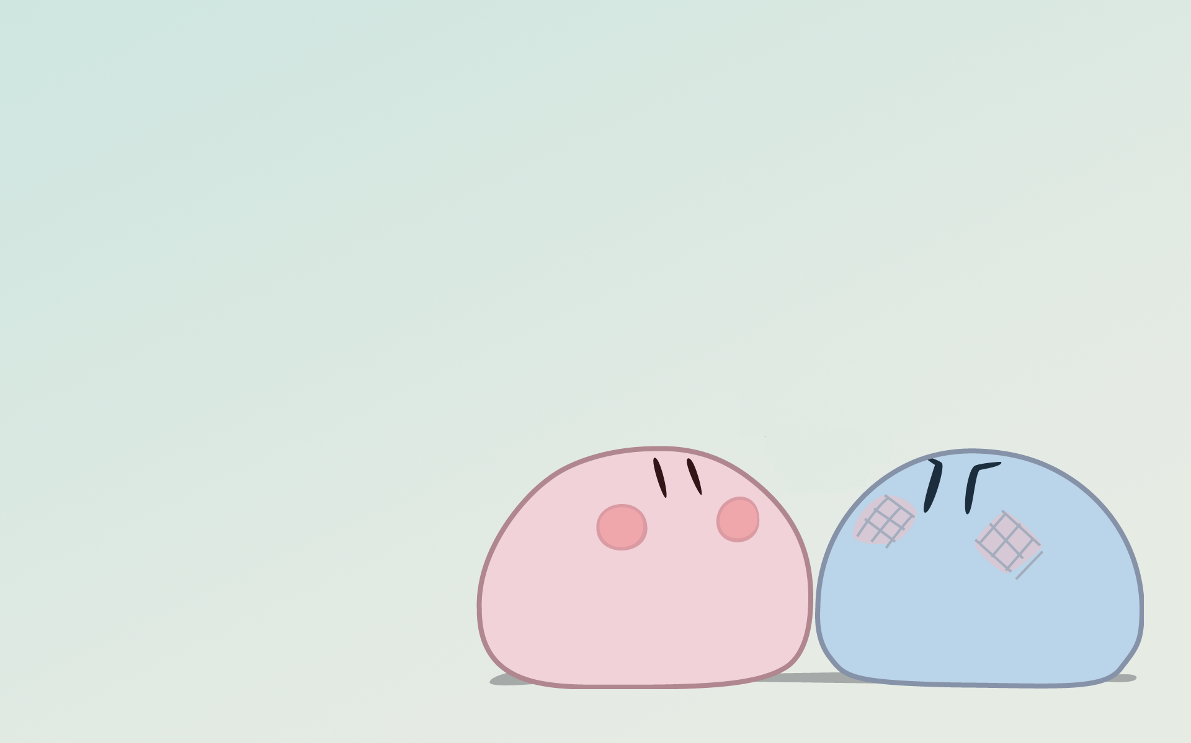

TÌM SỐ LỚN NHẤT
72
86
ĐÁP ÁN
35
80
Notes:
Giáo viên cho HS quan sát các số trong thời gian 3 giây, sau đó gọi HS trả lời. GV bấm vào ô đáp án để đưa ra đáp án chính xác

Slide 4
TÌM SỐ LỚN NHẤT
95
89
7
ĐÁP ÁN
20
Notes:
Giáo viên cho HS quan sát các số trong thời gian 3 giây, sau đó gọi HS trả lời. GV bấm vào ô đáp án để đưa ra đáp án chính xác.

Slide 5
TÌM SỐ LỚN NHẤT
39
28
ĐÁP ÁN
69
67
Notes:
Giáo viên cho quan sát các số trong thời gian 3 giây, sau đó gọi HS trả lời. GV bấm vào ô đáp án để đưa ra đáp án chính xác

Slide 6
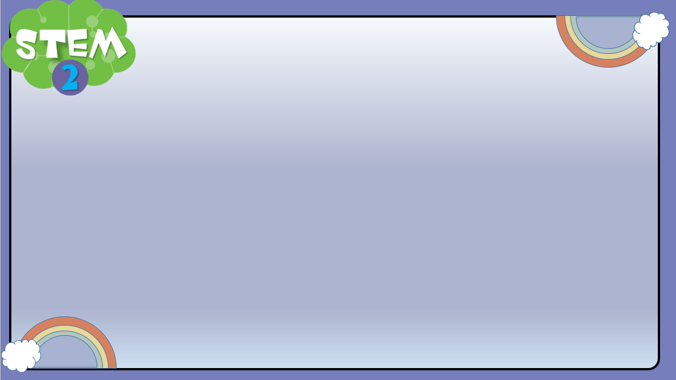
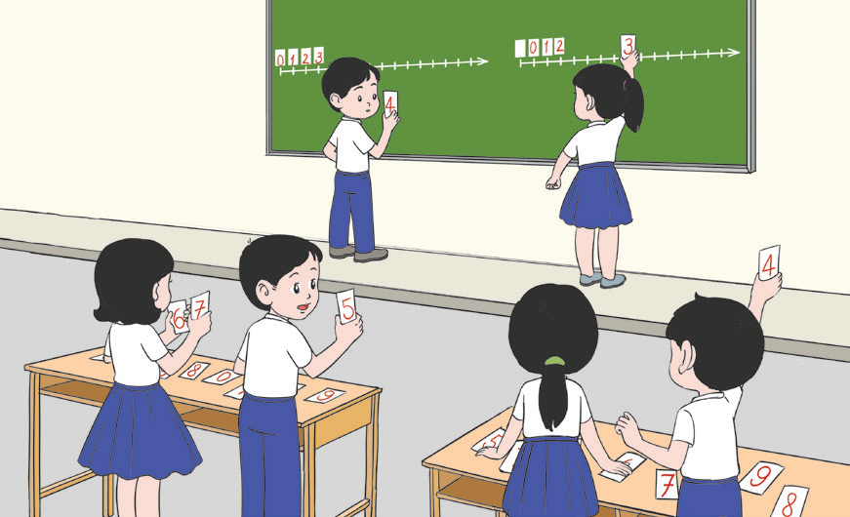
TRÒ CHƠI “GẮN THẺ SỐ”
Chia lớp thành các nhóm học sinh.
Mỗi nhóm chuẩn bị một bộ số từ 0 đến 15.
Thành viên trong mỗi nhóm lần lượt lên gắn thẻ số.
Nhóm nào ghép đúng và nhanh nhất thì chiến thắng.
Notes:
GV chia thành nhóm HS và phổ biến luật chơi.

Slide 7

TRÒ CHƠI “GẮN THẺ SỐ”
0
1
2
3
4
5
6
7
8
9
10
11
12
13
14
15
Các em hãy gắn các thẻ số thích hợp vào ô trống nhé!
ĐÁP ÁN
Notes:
GV chuẩn bị hoặc cho các HS chuẩn bị các thẻ số từ 0 đến 15. Các nhóm thi gắn các thẻ số thích hợp vào chỗ trống. Nhóm nào ghép đúng và nhanh thì giành chiến thắng.
Bấm vào ô đáp án để hiện các ô số

Slide 8
TIA SỐ
0
1
2
3
4
5
6
7
8
9
10
11
12
13
14
15
Các em thân mến, đây chính là tia số!
Notes:
GV Giới thiệu về tia số: Tia số là một đoạn thẳng được đặt nằm ngang, đầu bên phải có ghi mũi tên. Trên tia số là cách vạch chia đều nhau.

Slide 9
TIA SỐ
Số 0 là vạch đầu tiên của tia số
0
1
2
3
4
5
6
7
8
9
10
11
12
13
14
15
Em hãy nhận xét vị trí của số 0 trên tia số
Notes:
GV giới thiệu thêm về số 0 trên tia số: Số 0 ở vạch đầu tiên, là số nhỏ nhất trên tia số.

Slide 10
TIA SỐ
0
1
2
3
4
5
6
7
8
9
10
11
12
13
14
15
Các số dưới mỗi vạch của tia số
như thế nào?
Từ trái qua phải, mỗi vạch viết một số theo thứ tự tăng dần và bắt đầu từ con số 0
Notes:
GV đặt câu hỏi: Em thấy bên cạnh số 5 có những số nào (số 4, 6)? Các số như thế nào với nhau (số 4 nhỏ hơn số 5, số 5 nhỏ hơn số 6).

Slide 11
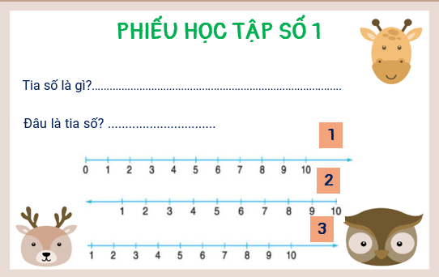
TIA SỐ
Notes:
GV hướng dẫn HS hoàn thiện phiếu

Slide 12
SỐ LIỀN TRƯỚC
0
1
2
3
4
5
6
7
8
9
10
11
12
13
14
15
Với ba số 3, 4, 5 trên tia số, số bên trái số 4 là số mấy?
Số 3 là số liền trước của số 4
Notes:
GV đặt câu hỏi: Với ba số 3, 4, 5 trên tia số: Số bên trái số 4 là số nào? Đó là số liền trước của số 4

Slide 13
SỐ LIỀN SAU
0
1
2
3
4
5
6
7
8
9
10
11
12
13
14
15
Với ba số 3, 4, 5 trên tia số,
số bên phải số 4 là số mấy?
Số 5 là số liền sau của số 4
Notes:
GV đặt câu hỏi:
Với ba số 3, 4, 5 trên tia số: Số bên phải số 4 là số nào? Đó là số liền sau của số 4
GV kết luận về số liền trước và liền sau của một số.

Slide 14
LUYỆN TẬP TÌM SỐ LIỀN TRƯỚC, SỐ LIỀN SAU
0
1
2
3
4
5
6
7
8
9
10
11
12
13
14
15
Em hãy cho biết số liền trước của số 7 là số mấy?
Em hãy cho biết số nào là số liền trước của số 10?
Số liền sau của số 7 là số mấy?
Số nào là số liền sau của số 10?
Notes:
GV cho HS luyện tập tìm số liền trước, số liền sau của các số khác

Slide 15
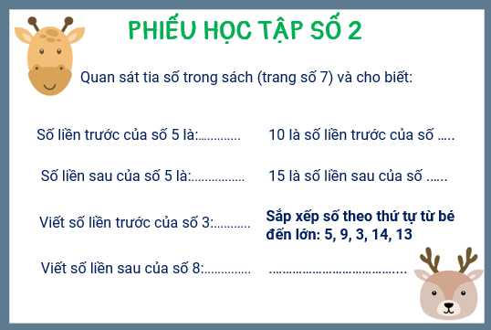
LUYỆN TẬP TÌM SỐ LIỀN TRƯỚC, SỐ LIỀN SAU
Notes:
GV cho HS luyện tập tìm số liền trước, số liền sau của các số khác

Slide 16
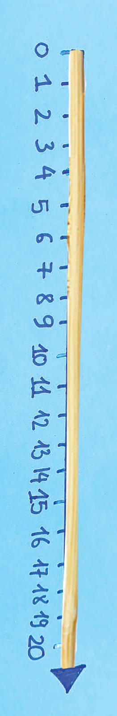
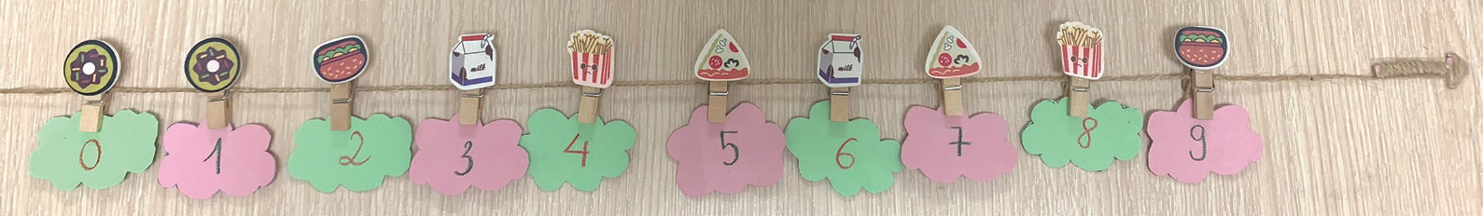
ĐỀ XUẤT Ý TƯỞNG VÀ CÁCH LÀM TIA SỐ
Em hãy quan sát hình ảnh trên và cho biết cách để làm tia số
Notes:
GV cho HS quan sát các hình trên và nhận xét như: Các tia số trên làm bằng vật liệu gì? Có thể sử dụng các vật liệu khác để làm không?

Slide 17
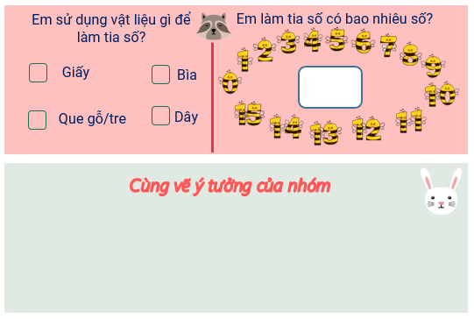
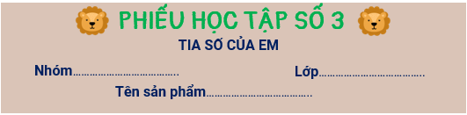
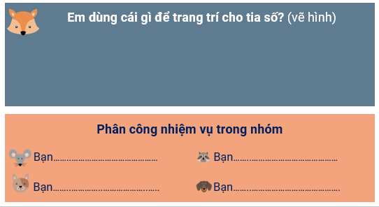
ĐỀ XUẤT Ý TƯỞNG VÀ CÁCH LÀM TIA SỐ
Notes:
GV phát phiếu học tập cho học sinh và hướng dẫn HS hoàn thiện phiếu bằng cách cho HS trả lời các câu hỏi trong phiếu.

Slide 18
TIÊU CHÍ SẢN PHẨM
Tia số có các vạch cách đều nhau, mỗi vạch ứng với một số
Các số dưới mỗi vạch được viết theo thứ tự tăng dần, bắt đầu từ số 0
Đảm bảo tính thẩm mĩ
Notes:
GV nêu yêu cầu sản phẩm, trong đó có thể gợi mở cho HS cách làm sử dụng hình vẽ, cắt dán hoặc một số đồ chơi có sẵn số, hình để ghép lại thành tia số.

Slide 19
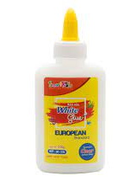
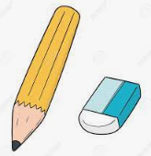
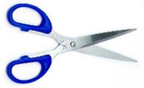

NHIỆM VỤ TIẾP THEO
Chuẩn bị các dụng cụ, vật liệu cho buổi học sau:
Giấy trắng hoặc giấy màu (dây, bìa), bút chì, tẩy, thước kẻ, kéo, keo, thẻ số (nếu có)
Notes:
Giao nhiệm vụ tiếp theo cho HS, yêu cầu HS phân công chuẩn bị dụng cụ, vật liệu cho buổi học sau.

Slide 20

TẠM BIỆT CÁC EM!
Notes:
Trong quá trình dạy học, GV thường xuyên khuyến khích HS bằng các câu khen khi HS trả lời đúng.

